Slide 1
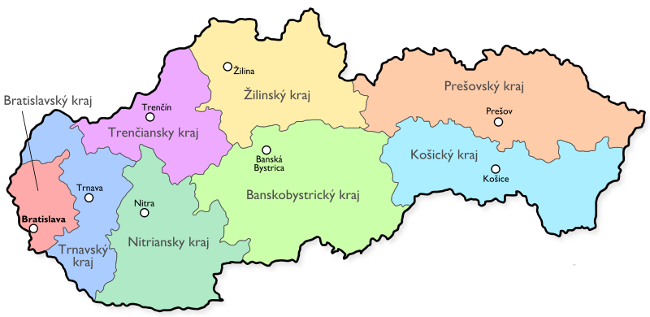
Vzťahoví manažéri mBank
Trenčiansky kraj Matej Janoviak
Tel.: +421 917 149 605
Žilinský kraj
Miloslav Helík
Tel.: +421 915 392 982
Prešovský kraj
Lucia Gromošová
Tel.: +421 915 330 644
Bratislavský kraj
Trnavský kraj
+ vzťahy s centrálami
Tomáš Sysel
Tel.: +421 915 827 016
Csaba Duba
Tel.: +421 915 826 695
Košický kraj
Matúš Kolinčák
Tel.: +421 918 326 769
Nitriansky kraj
Natália Kovalinková
Tel.: +421 917 334 483
Banskobystrický kraj
Michal Ho
Tel.: +421 908 978 784

